Slide 1


青少年
激发内驱 助力升学 成就人生
个人成长
升学规划
专家
纽约・上海

Slide 2


跟着Abridge 去留学
激发内驱 助力升学 成就人生
2022年7月13日

Slide 3

大学及升学 概况
激发内驱 助力升学 成就人生
Notes:
谢谢Yoyo愿意分享她自己的故事，Yoyo也提到了美国的教育方法和文化其实很不一样，那么接下来，我会为大家先简单介绍一下美国的大学及顶级大学青睐怎么样的学生。

Slide 4
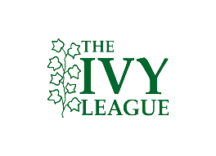
常春藤
顶尖学校
哈佛(Harvard) 1636年 Cambridge, Massachusetts (麻省)
哥伦比亚(Columbia）1754年 New York City, New York (纽约州)
耶鲁(Yale) 1701年 New Haven, Connecticut (康州)
布朗(Brown) 1764年 Providence, Rhode Island (罗德岛)
常春藤联盟(Ivy League) 是指美国东北部最古老及最精英的八所大学体育联盟。
普林斯顿(Princeton) 1746年 Princeton, New Jersey (新泽西州)
达特茅斯(Dartmouth) 1769年 Hanover, New Hampshire (新罕布什尔州)
宾夕法尼亚大学 (University of Pennsylvania) 1740年 Philadelphia, Pennsylvania (宾州)
康奈尔(Cornell）1865年 Ithaca, New York (纽约州)
Notes:
首先，我们来了解一下美国大学的基本分类：
那么最如雷贯耳的就是“常春藤”院校，其实这是上世纪50年代，美国东北部八所院校，因为体育运动而结盟的体系，之后因为其运动及学术水平都是一流的，而被熟知和认可。
那么斯坦福，麻省理工，芝加哥大学，杜克大学其实跟这些常春藤院校一样属于绝对的第一梯队。

Slide 5
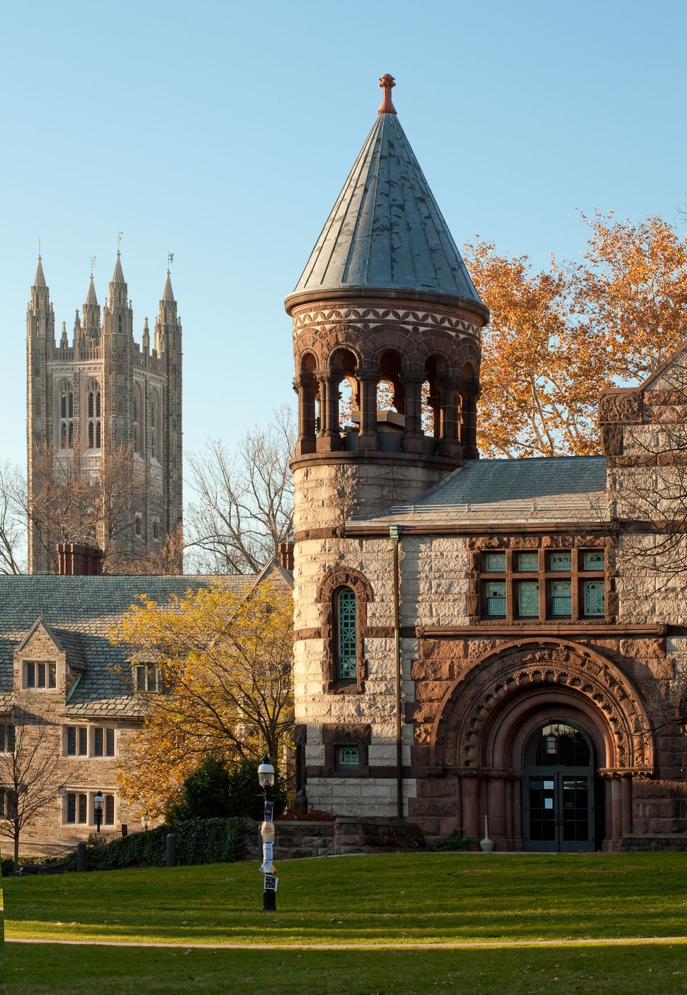
综合性大学&特点
大学介绍——
芝加哥大学 The University of Chicago
加州理工学院 CIT
杜克大学 Duke University
约翰斯霍普金斯大学 Johns Hopkins University
华盛顿大学（圣路易斯） Washington University in St. Louis
西北大学 Northwestern University
莱斯大学 Rice University
范德比尔特大学 Vanderbilt University
加大伯克利 The University of California—Berkeley
埃默里大学 Emory College
乔治城大学 Georgetown University
圣母大学 The University of Notre Dame
Notes:
US News 榜单
美国的综合性大学是以研究为导向的拥有本科学院和研究生学院的综合性大学，相当于国内的普通大学，数量多，校园大、学生人数多是它最直接的特点。这类学校学习资源丰富，拥有藏书众多的图书馆、设施齐全的研究室和实验室；院系设置全面，除了文理课程外，还拥有工程、商科、法学院等专业学院，为同学们提供了多种课程的选择，具有良好的学术研究氛围；学校设置包括本科、硕士、博士等多种学位。
综合性大学：学校规模庞大，在校生多，公立大学一般维持在几万人。在校生能够充分感受到大学的学习氛围和文化，各类社团、校园活动丰富。
大型综合性大学的全球知名度和国际声望都很高。
美国综合大学的专业分类比较多元化，涵盖了文科、理科、社会、工程、医疗等各个专业，校内课程可选范围很广。学生可以选择自己感兴趣的专业学习，也可以通过进一步的校园生活了解并确定专业，对于工程、计算机科学等工科学位及职业生涯感兴趣的学生可选择综合性大学。
综合性大学的教师偏向研究型，很多都是各个领域的知名学者，但由于上课人数比较多，教授和学生之间的接触少，授课方式一般是讲课而非讨论；有些学校的教授精力主要集中在科研和带硕博学生上，不会花过多时间给本科生。
综合性大学会组织较多的校园招聘会和其他招聘活动；具备强大的校友网络，学生选择机会更多。
综合性大学的优势集中在：1、好的综合性大学知名度高，学校资源丰富；2、专业分类清晰，学生在专业的选择上范围更广；3、学校规模大，校园活动更加丰富。

Slide 6
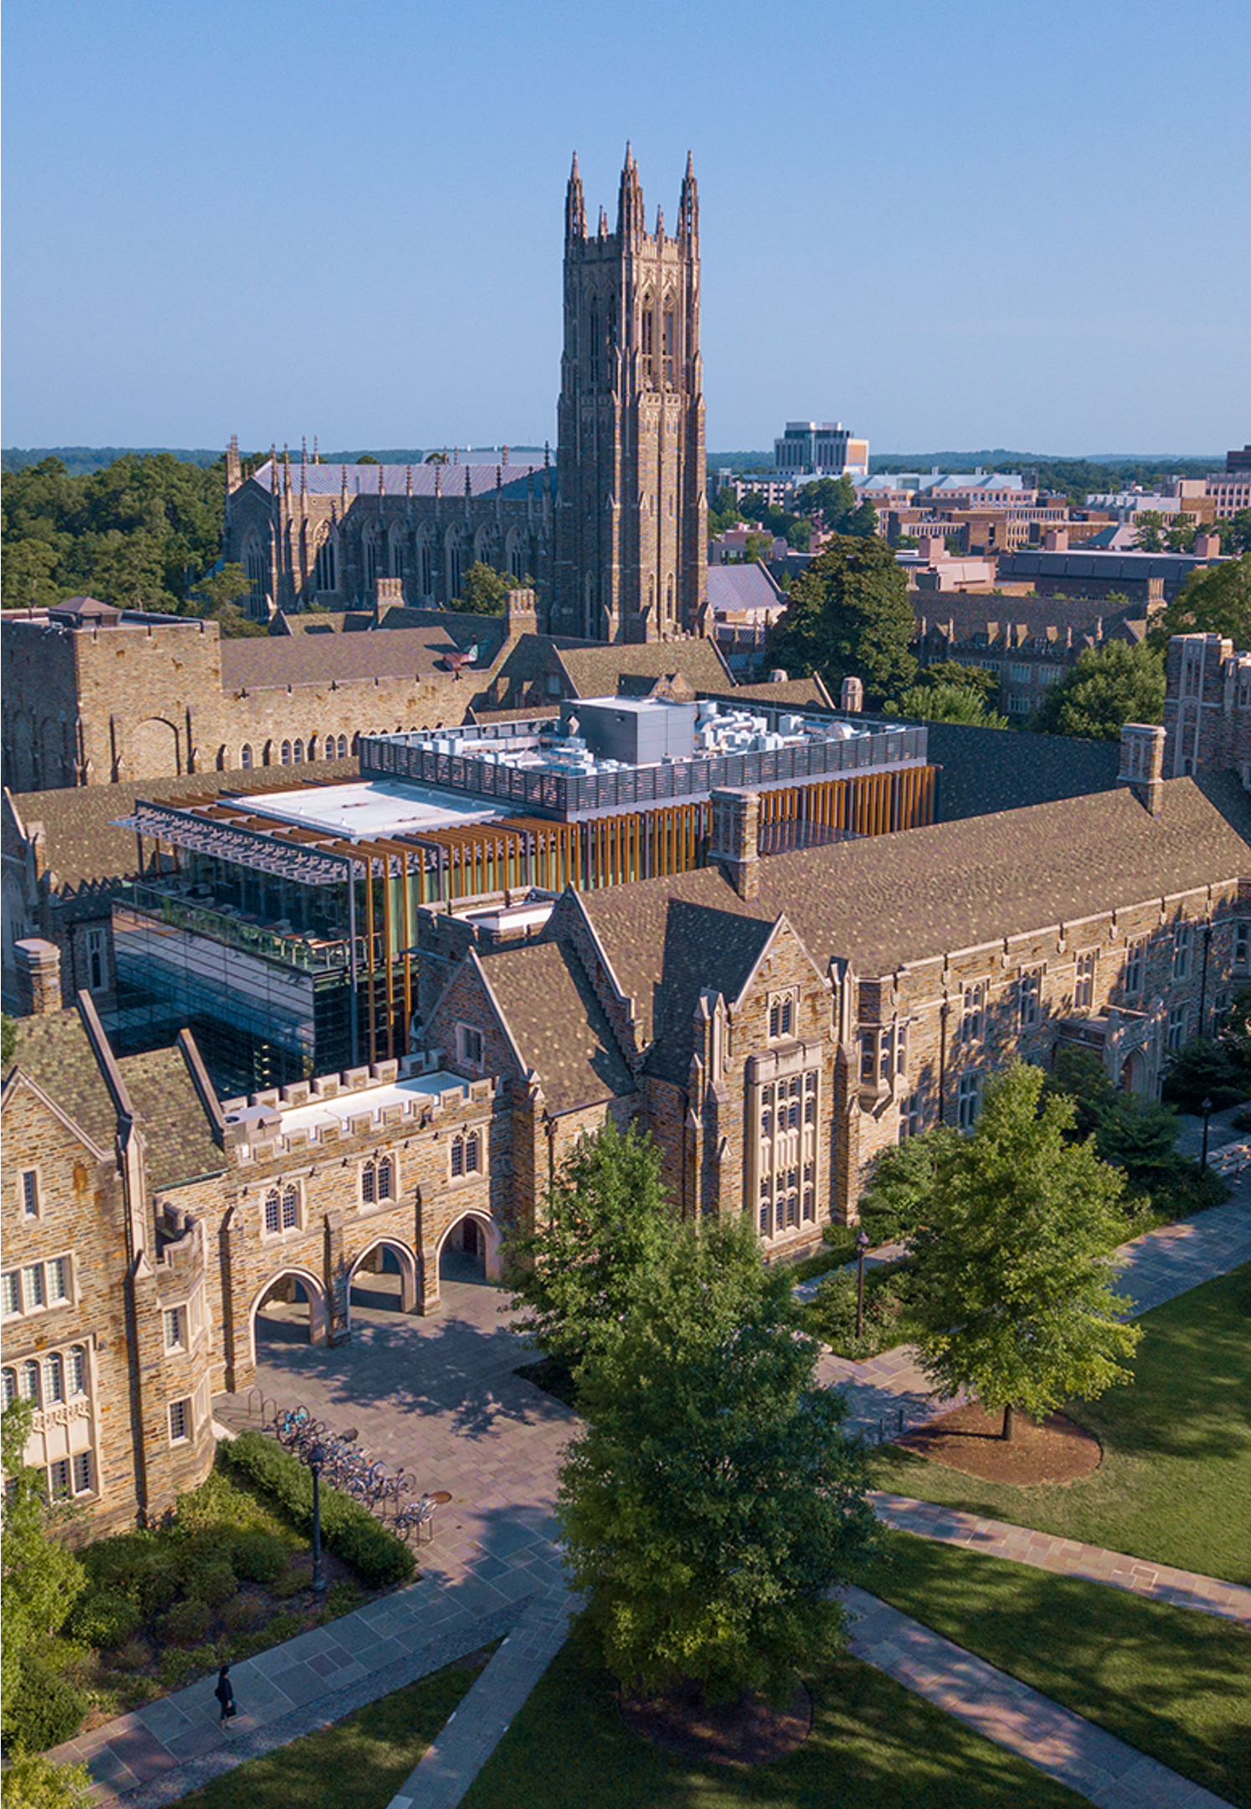
文理学院 & 特点
大学介绍——
威廉姆斯学院 Williams College
安默斯特学院 Amherst College
斯沃斯莫尔学院 Swarthmore College
韦尔斯利学院 Wellesley College
波莫纳学院 Pomona College
鲍登学院 Bowdoin College
明德学院 Middlebury College
卡尔顿学院 Carleton College
克莱蒙特麦肯纳学院 Claremont McKenna College
华盛顿与李大学 Washington and Lee University
哈弗福德学院 Haverford College
瓦萨学院 Vassar College
Notes:
US News 榜单
美国的综合性大学是以研究为导向的拥有本科学院和研究生学院的综合性大学，相当于国内的普通大学，数量多，校园大、学生人数多是它最直接的特点。这类学校学习资源丰富，拥有藏书众多的图书馆、设施齐全的研究室和实验室；院系设置全面，除了文理课程外，还拥有工程、商科、法学院等专业学院，为同学们提供了多种课程的选择，具有良好的学术研究氛围；学校设置包括本科、硕士、博士等多种学位。
综合性大学：学校规模庞大，在校生多，公立大学一般维持在几万人。在校生能够充分感受到大学的学习氛围和文化，各类社团、校园活动丰富。
大型综合性大学的全球知名度和国际声望都很高。
美国综合大学的专业分类比较多元化，涵盖了文科、理科、社会、工程、医疗等各个专业，校内课程可选范围很广。学生可以选择自己感兴趣的专业学习，也可以通过进一步的校园生活了解并确定专业，对于工程、计算机科学等工科学位及职业生涯感兴趣的学生可选择综合性大学。
综合性大学的教师偏向研究型，很多都是各个领域的知名学者，但由于上课人数比较多，教授和学生之间的接触少，授课方式一般是讲课而非讨论；有些学校的教授精力主要集中在科研和带硕博学生上，不会花过多时间给本科生。
综合性大学会组织较多的校园招聘会和其他招聘活动；具备强大的校友网络，学生选择机会更多。
综合性大学的优势集中在：1、好的综合性大学知名度高，学校资源丰富；2、专业分类清晰，学生在专业的选择上范围更广；3、学校规模大，校园活动更加丰富。

Slide 7
美本申请时间
ED
EA
RD
RA
Early Decision
提前批次绑定录取 。 不少学校的ED分为两个阶段：ED1和ED2。
Early Action
提前批次非绑定录取。
Regular Decision
常规申请，申请截止日期通常晚于ED、EA一到两个月，大多数同学采用此种申请方式。
Rolling Admission
滚动申请，学生全年或从春天到秋天都可以申请。
Notes:
1。ED 全称early decision，意思是留学美国只能申请一所学校，而且录了就一定要去。有少部分学校还有ED2，申请截止日期会稍微晚点。
2。EA 全称early action ，有两种情况：一种要求只能申请一所，另一种是可以申请多所。它和ED最大的区别是录取了可以不一定去。 目前美国实施early decision或early action方案的大专校院仍有四百余所。 ED和EA统称提前申请，留学美国本科提前申请的截止时间一般是11月1日，有的学校是11月15日，还有少数学校有不同规定;提前申请发布结果的时间一般是12月15日;有的学校会早几日、有的学校会晚几日。 ED/EA，这两种途径适合申请美国排名前五十的大学的学生，如果通过RD申请美国前五十名的学校，要求要比ED和EA高。 比如，在 University of Pennsylvania， 申请Early Decision 的学生占了申请总数多过45 的比重。Early Decision的录取率是30。而普通录取的录取率则是17。大部分顶尖的大学在提前申请的时候，就已经录取了当年录取总数的25到50的人数;近年来，常春藤盟校有40的学生是提前申请时就被录取了。
3。RD 全称regular decison。就是一般意义上的申请，可以同时申请多个学校。截止日期一般是在一月、二月。
4。RO：全称rolling 即学校没有固定的截止日期，滚动录取。 许多美国大学采用滚动录取的政策招收本科新生，但很少有顶级名(如常青藤大学)采用这个政策。 这种方式让留学美国本科申请者有很长的时间申请接受滚动录取的美国大学。滚动录取一般在收到申请表后几周内给申请者答复，同时只要有录取名额，大学一直都会接受申请表。

Slide 8
谢谢收看

